Slide 1
教師あり学習
・クラス分類と回帰
・汎化、過剰適合、適合不足
・モデルの複雑さとデータセットの大きさ

Slide 2
クラス分類
目的: 選択肢の中から予測すること
例： メールがスパムであるかどうかの判断
→ 2クラス分類(yes/no)
アイリスの花の品種予測
→ 多クラス分類(setosa/versicolor/virginica)

Slide 3
回帰タスク
目的: 連続値の予測
例： 学歴、年齢、住所から年収を予測
日時、気圧、湿度から気温を予測

Slide 4
汎化、過剰適合、適合不足
汎化
訓練データに基づいて構築されたデータが未見のデータに対して正確な予想ができている
→汎化できている
過剰適合
持っている情報に比べて過度に複雑なモデルを作ること
適合不足
単純すぎるモデルを作ること

Slide 5
表1: ボート会社の顧客情報
年齢 | 自動車保有数 | 持ち家か | 子供の数 | 婚姻状況 | ボートを購入
66 | 1 | yes | 2 | 未亡人 | yes
52 | 2 | yes | 3 | 結婚 | yes
22 | 0 | no | 0 | 結婚 | no
40 | 3 | yes | 1 | 結婚 | no
53 | 2 | yes | 2 | 離婚 | yes
64 | 2 | yes | 3 | 離婚 | no
58 | 2 | yes | 2 | 結婚 | yes
33 | 1 | no | 1 | 独身 | no

Slide 6
表1における過剰適合、適合不足の例
例1 45歳より年上で、子供が3人より少ないか、もしくは離婚して
いない 顧客はボートを買いたがる → 過剰適合
例2 家を持っている人はボートを買いたがる → 適合不足

Slide 7
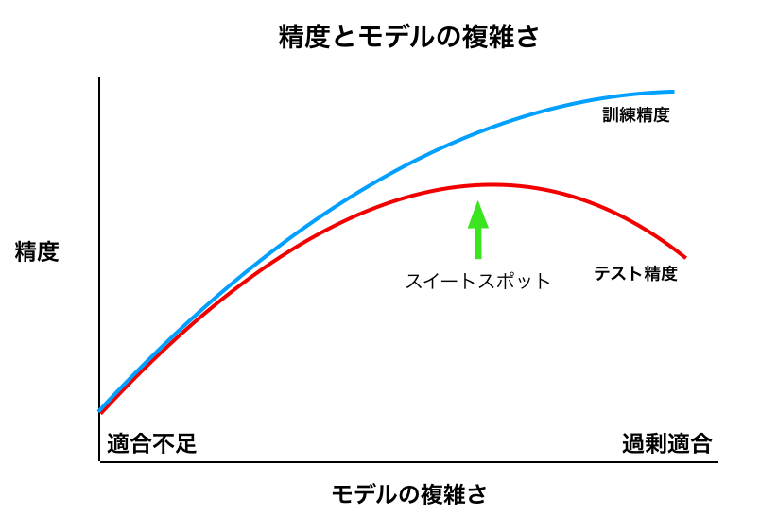
図1: モデルの複雑さと精度
図1のように汎化性能が最良となる点をスイートスポット呼これが我々が求めるモデルである

Slide 8
モデルの複雑さとデータセットの大きさ
・データのバリエーション
・データ量とモデルの複雑さ

Slide 10
参考文献
https://qiita.com/kotamatsuoka/items/1ccb41ca278e400b6197

